Slide 1
Психологическая игра
«НЯМ – НЯМ»
МБДОУ ЦРР №28 «Огонек»
Группа №6 «Кузнечики»
Выполнила: Баталова М.А
Ноябрь 2015г..

Slide 2
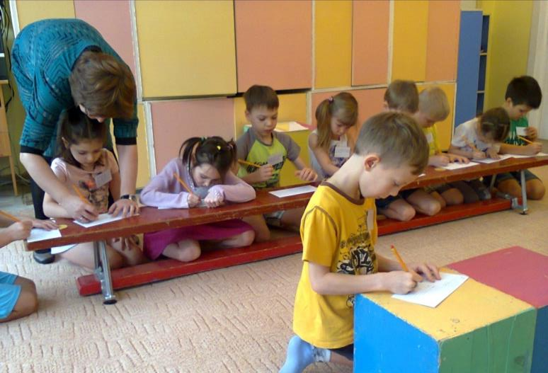
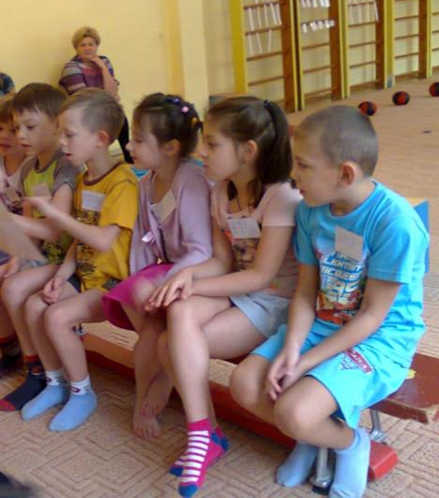
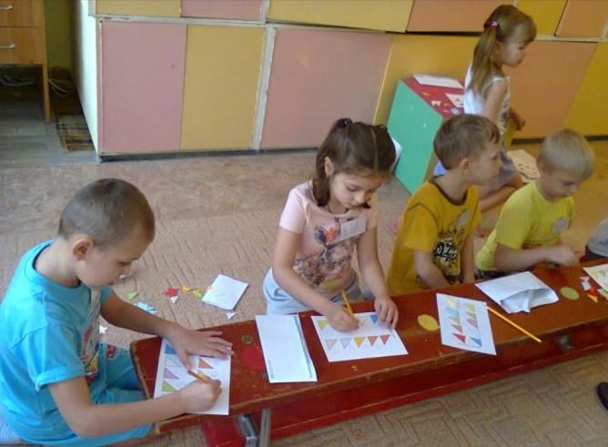
Предлагаемая игра – про доброго «НЯМ-НЯМа», который является волшебником, оберегающим все детские сладости. Но злой волшебник украл мороженое, которое охранял «НЯМ-НЯМ». И все дети решили помочь справиться со злым волшебником и вернуть любимое мороженое…

Slide 3
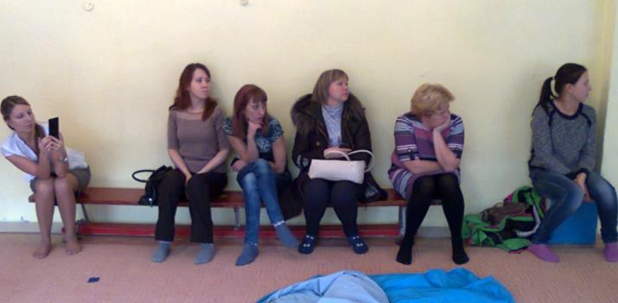
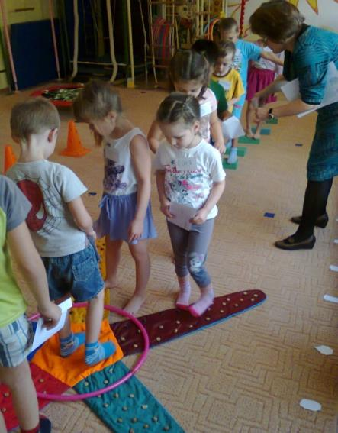
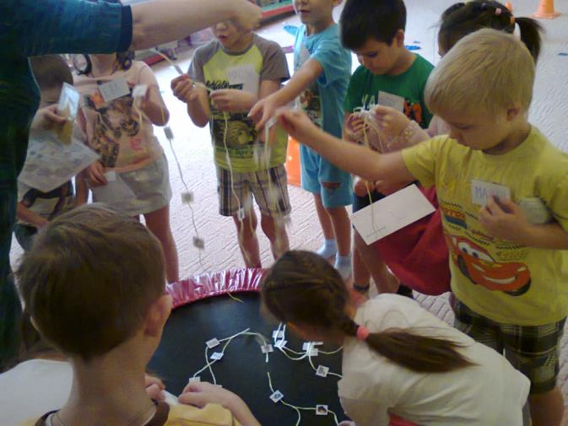
Детям в игре предлагаются различные испытания, пройдя которые, они спасают мороженое. Но во все испытания заложены задания, позволяющие определить уровень дошкольной зрелости детей. Родителям была предоставлена возможность оценить способности своего ребенка. И, конечно все задания были выполнены успешно, игра понравилась и детям и их родителям.

Slide 4
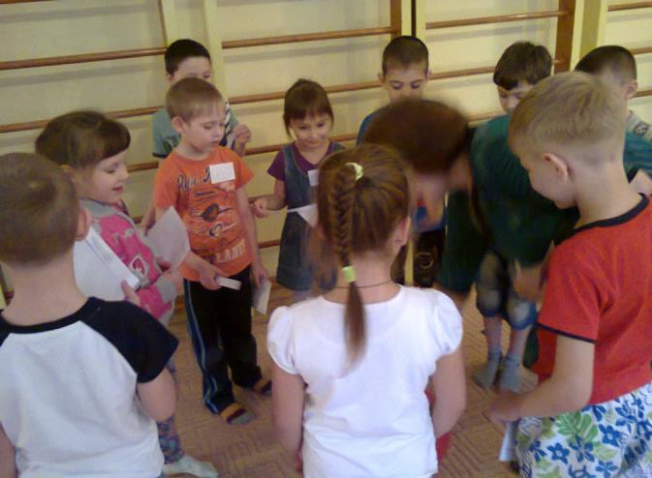
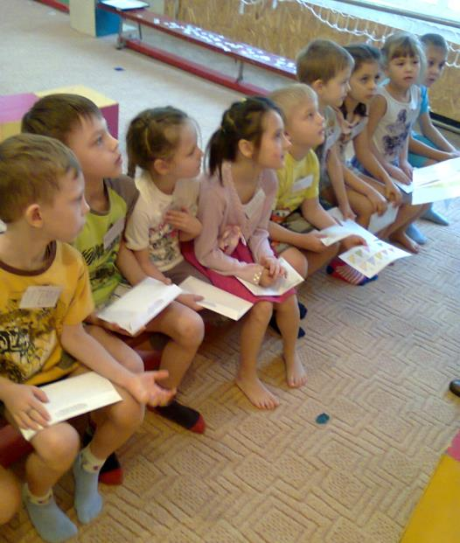
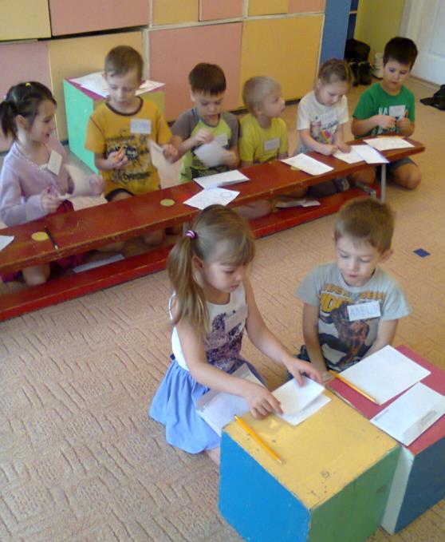

Slide 5
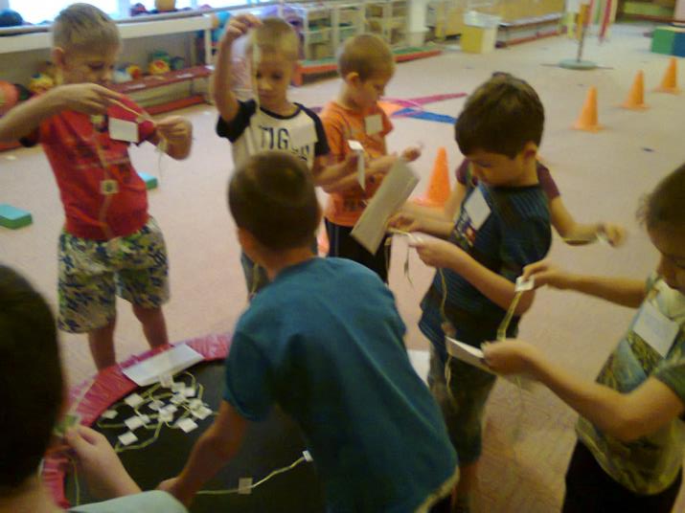
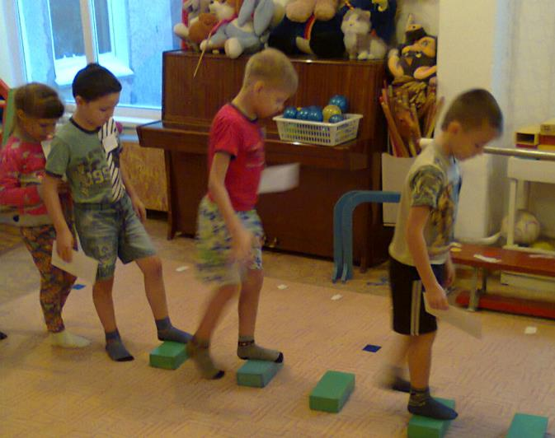
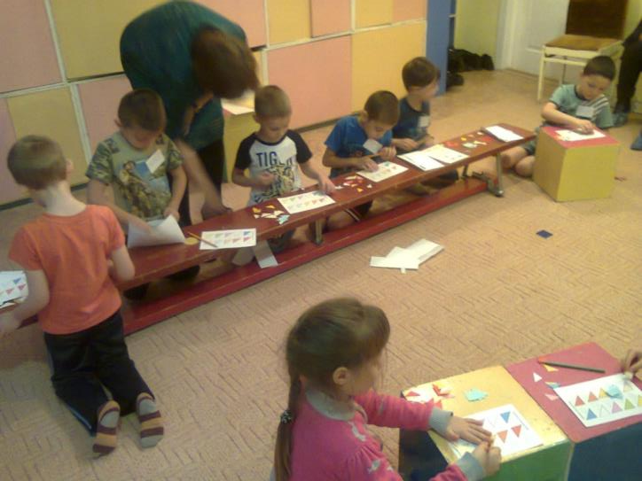
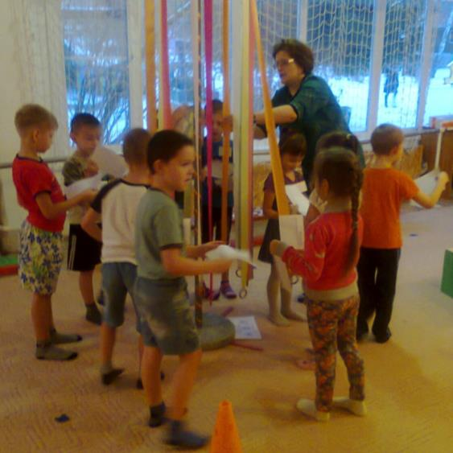

Slide 6
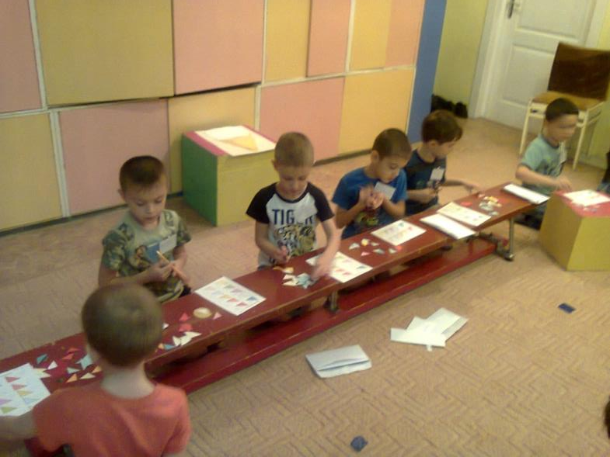
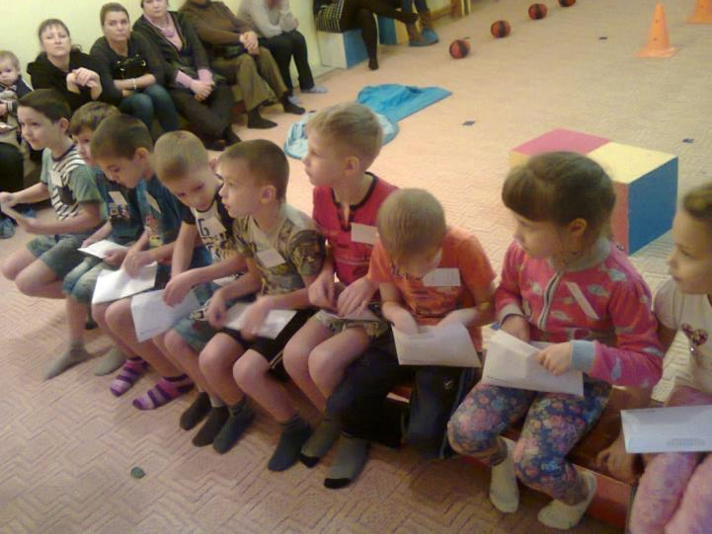
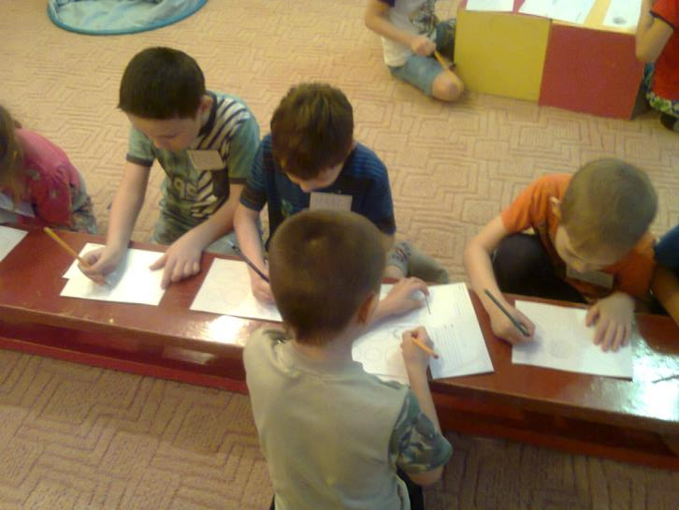

Slide 7
Спасибо за внимание!
До новых встреч!

